Slide 1

FATEC Desenvolvimento de Software Multiplataforma 2º SEMESTRE 2023
BDR - Banco de Dados Relacional
Prof. Me. Eng. Santana
DML – Subconsulta
(Consultas Aninhadas)

Slide 2
SubConsulta
Consultas onde existe uma consulta embutida dentro da mesma.
A Subsconsulta gera um subconjunto de dados que são utlizados pela consulta inicial.
A relação entre as consultas em geral usa-se os operadores abaixo:
>, >=, <, <=, =
IN
NOT IN
EXISTS
NOT EXISTS
ANY
ALL
INTERSECT
EXCEPT

Slide 3
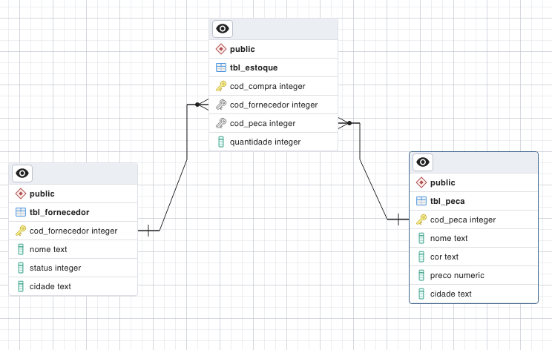
LAB - MER

Slide 4

SubConsulta - Where
Listar o nome e a cidade dos fornecedores com mais de 10 peças.Contar só as peças de código 1.
SELECT f.nome, f.cidade
FROM tbl_fornecedor f
INNER JOIN tbl_estoque e ON f.cod_fornecedor=e.cod_fornecedor
WHERE e.quantidade >10 AND e.cod_peca=1

Slide 5

SubConsulta - Where
Parte 1 : Qual os codigos de fornecedor que possuem quantidade maior que 10 da peça de codigo=1?
SELECT cod_fornecedor
FROM tbl_estoque
WHERE quantidade >10 AND cod_peca=1

Slide 6

SubConsulta - Where
Parte 2 : Qual os nomes e cidades dos fornecedores que possuem o codigos resultantes da SQL 1?
SELECT nome, cidade
FROM tbl_fornecedor
WHERE cod_fornecedor
IN (
SELECT cod_fornecedor
FROM tbl_estoque
WHERE quantidade >10 AND cod_peca=1
)

Slide 7

SubConsulta - Where
Quais os codigo da peça que possuem maior estoque?
SELECT cod_peca FROM tbl_estoque
WHERE quantidade >=ALL
(SELECT quantidade FROM tbl_estoque)

Slide 8
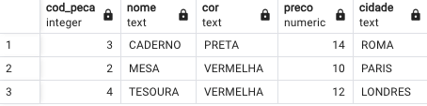
SubConsulta - Grupos
Listar todas as pecas exceto a PLACA, ordenado por nome
SELECT * FROM tbl_peca WHERE nome !='PLACA’ order by nome;
SELECT * FROM tbl_peca
EXCEPT
SELECT * FROM tbl_peca WHERE nome='PLACA'
order by nome

Slide 9

SubConsulta - Grupos
Listar o nome e o preço de todas as pecas da cor vermelha
SELECT nome,preco FROM tbl_peca WHERE cor='VERMELHA’
SELECT nome,preco FROM tbl_peca
INTERSECT
SELECT nome,preco FROM tbl_peca WHERE cor='VERMELHA'

Slide 10
SubConsulta - Tabelas
Listar o nome e o preço de todas as pecas da cor vermelha
SELECT nome,preco FROM tbl_peca WHERE cor='VERMELHA’
SELECT p.nome, p.preco
FROM tbl_peca as p, (SELECT cod_peca from tbl_peca where cor='VERMELHA') as p1
WHERE p.cod_peca=p1.cod_peca

Slide 11
Lab
Criar banco de dados: bd_aula09
Executar aula09.sql
Salvar os SELECTS dentro desse arquivo e ao final da aula fazer upload pro github
USAR SUBCONSULTAS!

Slide 12
Backup slides

